Slide 1
臺灣的史前文化
五上社會科重點摘要

Slide 2
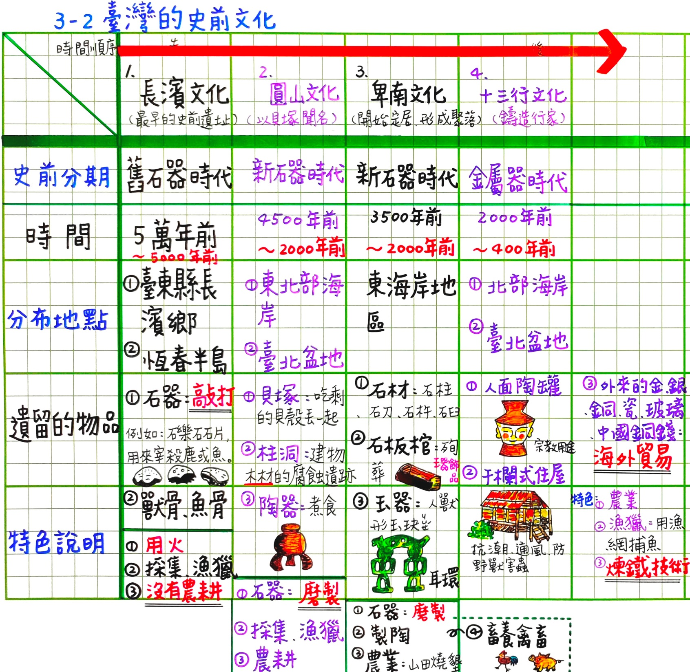

Slide 3
